Slide 1
湯気のビジュアルシミュレーション
放送大学 情報学プログラム合同ゼミ 2016/10/22
佐野宏行

Slide 2
今回の報告内容
今回の報告では湯気のシミュレーションを実際の物理現象によるモデリングと粒子法と格子法を用いた方法で再現した結果を報告する。
加えて現状のパラメータの調整の課題とその解決方針について報告する。

Slide 3
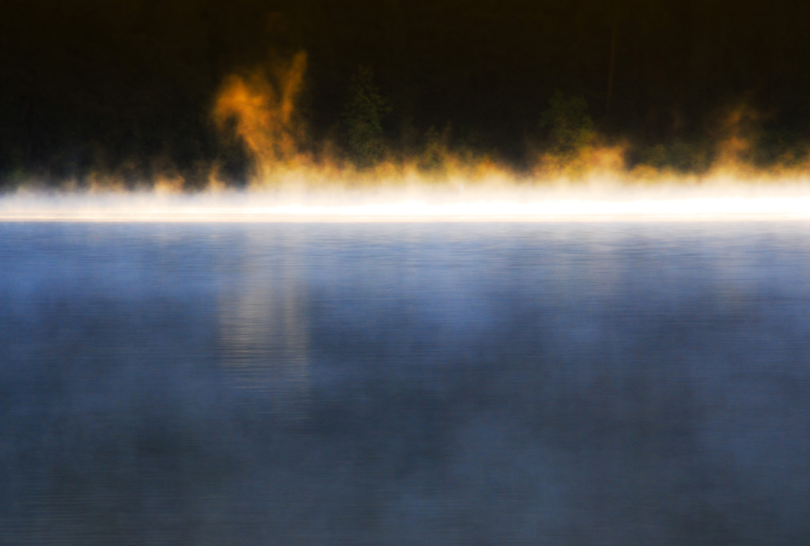
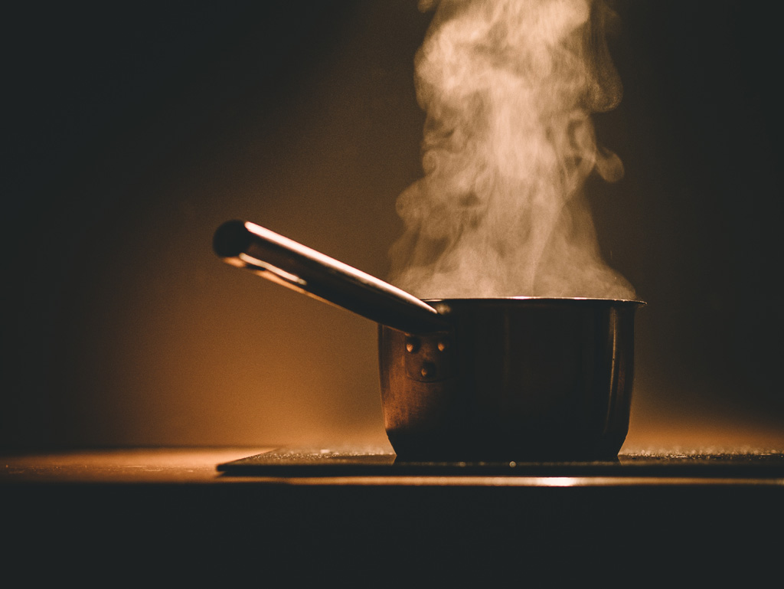
背景・目的
ＣＧにおいて湯気の表現は現実的なシーンを再現するために重要な要素となるが、クリエータによる技術、経験が必要。
温度、水蒸気量のパラメータ操作による湯気の表現手法を確立することで、ＣＧにより温かい温泉、料理といった表現を可能とする。

Slide 4
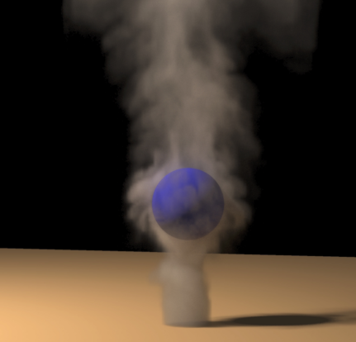
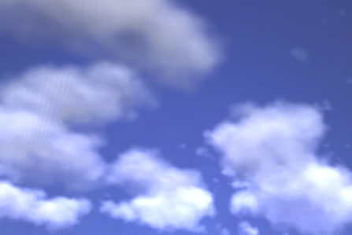
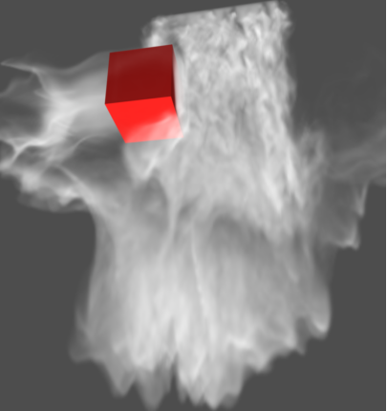
既存研究
CGの研究において湯気に近い要素を持つ研究は行われるが、湯気に特化した研究は行われていない。
[1]
[2]
水墳
[3]
煙
雲

Slide 5
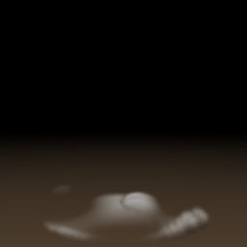
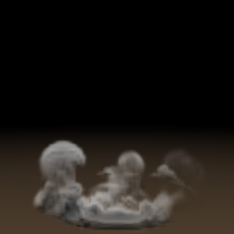
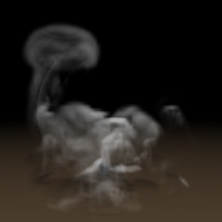
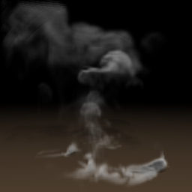
雲[2]の手法を湯気と見立てて検証
飽和水蒸気量から雲を生成する格子法を用いた手法。
煙「感」が残るため改善を検討。

Slide 6
提案法
実際の湯気の発生プロセス、流体の動作からＣＧによる湯気のシミュレーションモデルを構築する。
流体の計算、相転移に格子法と粒子法を組み合わせた手法を適用し、湯気の微細な動きを再現する。

Slide 7
湯気の発生プロセス
1
2
3
初期状態
水蒸気の分子拡散 熱拡散
浮力による 空気の上昇
4
5
6
水蒸気量が飽和水蒸気量を
上回り凝結し湯気が発生
対流による 湯気の移動
水蒸気量が飽和水蒸気量を
下回り湯気が蒸発

Slide 8
シミュレーションモデル概要
水蒸気と温度の移動は対流と拡散を考慮する。
水蒸気・空気の気体部分を格子、湯気の水滴部分を粒子とする。
湯気の水滴の速度は空気との抗力を考慮する。
以下は無視できるほど小さいと仮定して考慮しない。
湯気の水滴部分から気体部分への相互作用
湯気の水滴同士の衝突による影響
相転移による密度変化

Slide 9
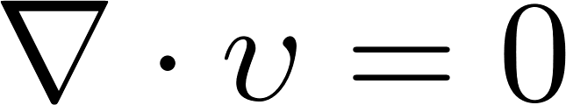
気体(水蒸気,空気)の速度
連続の方程式
オイラーの運動方程式
[1]

Slide 10
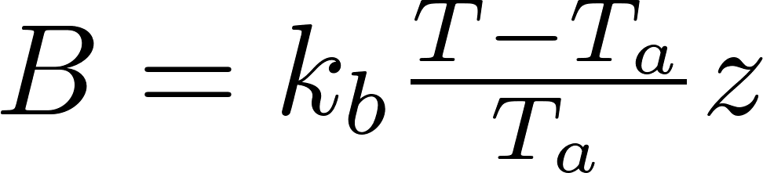
浮力,温度
浮力
温度
熱対流
熱拡散
潜熱
熱源

Slide 11
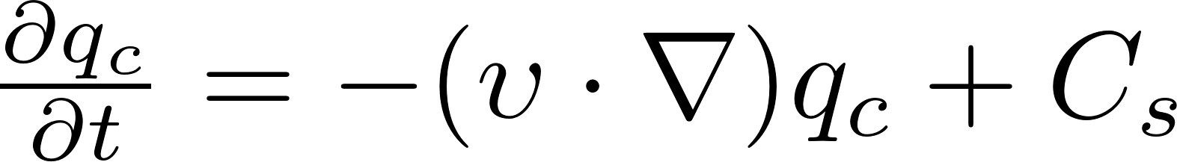
水蒸気,湯気
水蒸気
湯気
自然対流
分子拡散
相転移量
発生源
相転移量

Slide 12
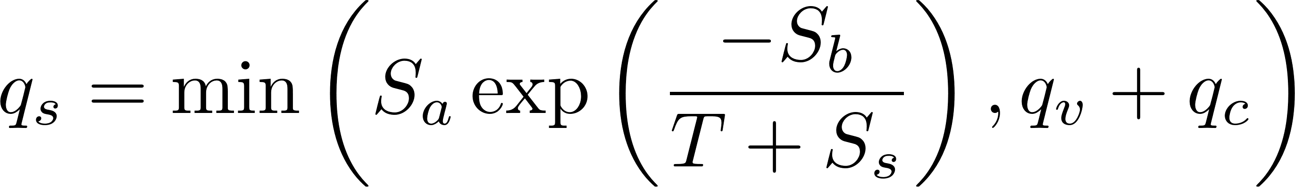
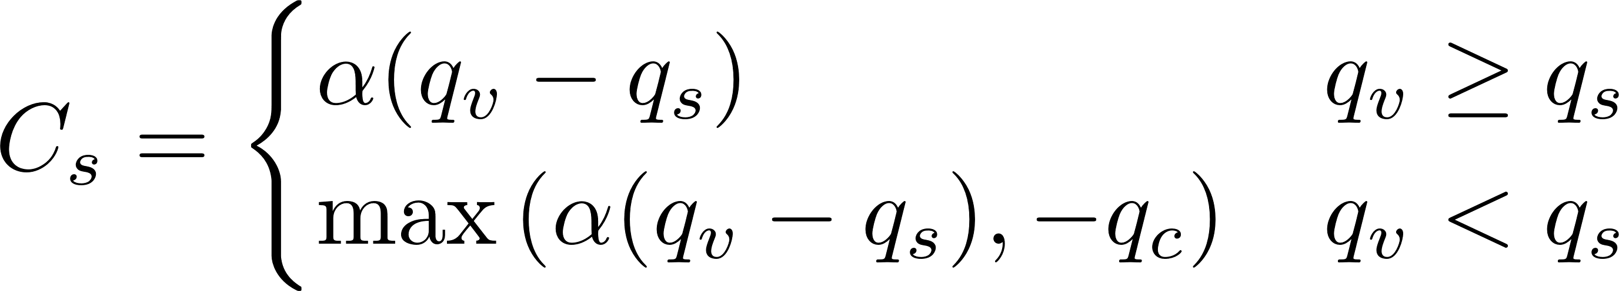
相転移
相転移の閾値
相転移量
飽和水蒸気量
湯気の発生時
湯気の消滅時
[2]
Notes:
湯気の消滅は湯気の密度以上行うことはない
状態により湯気があるにも関わらず飽和水蒸気量が少ないため湯気の消滅が行われない
水蒸気と湯気の合計値が飽和水蒸気量を下回る場合にも湯気の消滅を行う

Slide 13
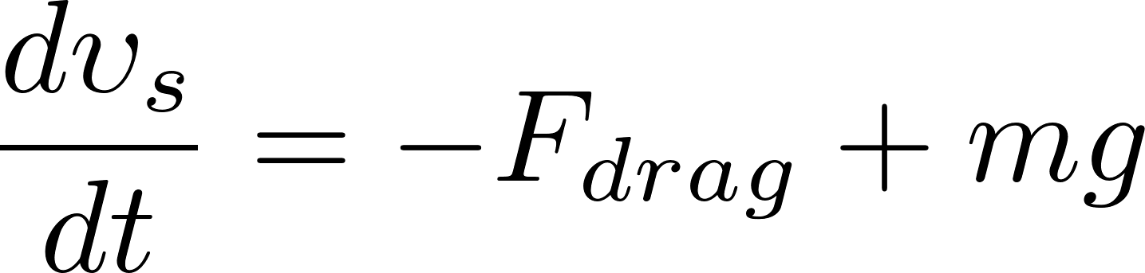
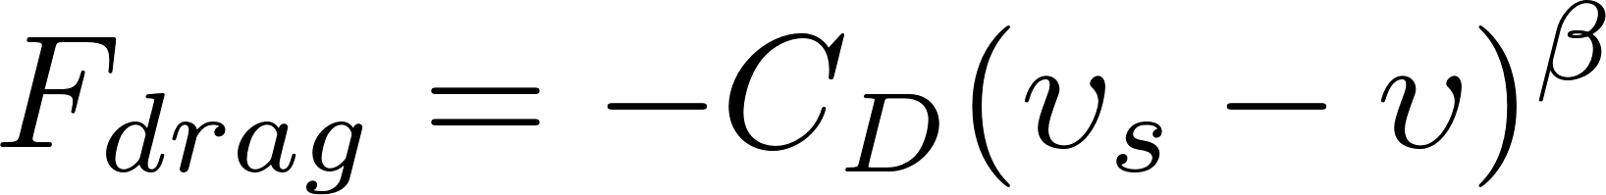
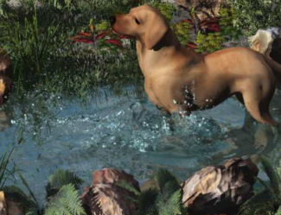
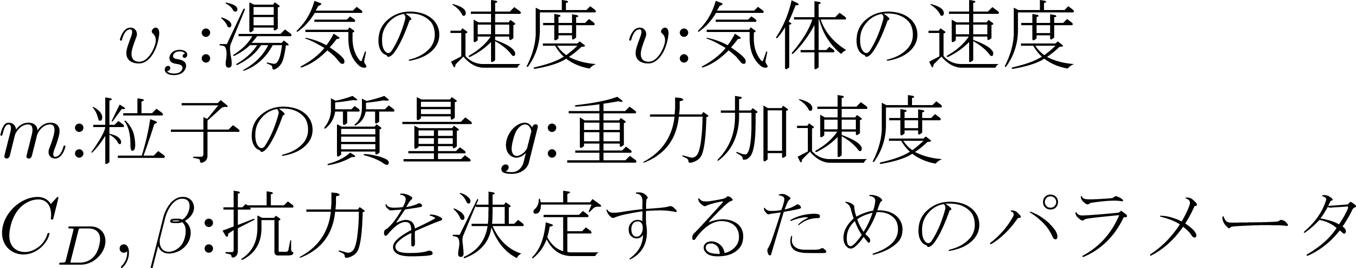
湯気の速度
湯気の速度
抗力
揚力
大気速度
抗力
重力
[4]

Slide 14


シミュレーション空間
各格子点に温度, 水蒸気の密度 流体の速度を割り付ける。
湯気は粒子として表現し、格子空間上の位置、速度、質量が格納される。
水蒸気源と熱源の分布と発生量はユーザにより定義する。
Z
生成された湯気
Nz
熱・水蒸気源
Y
X
Ny
Nx

Slide 15
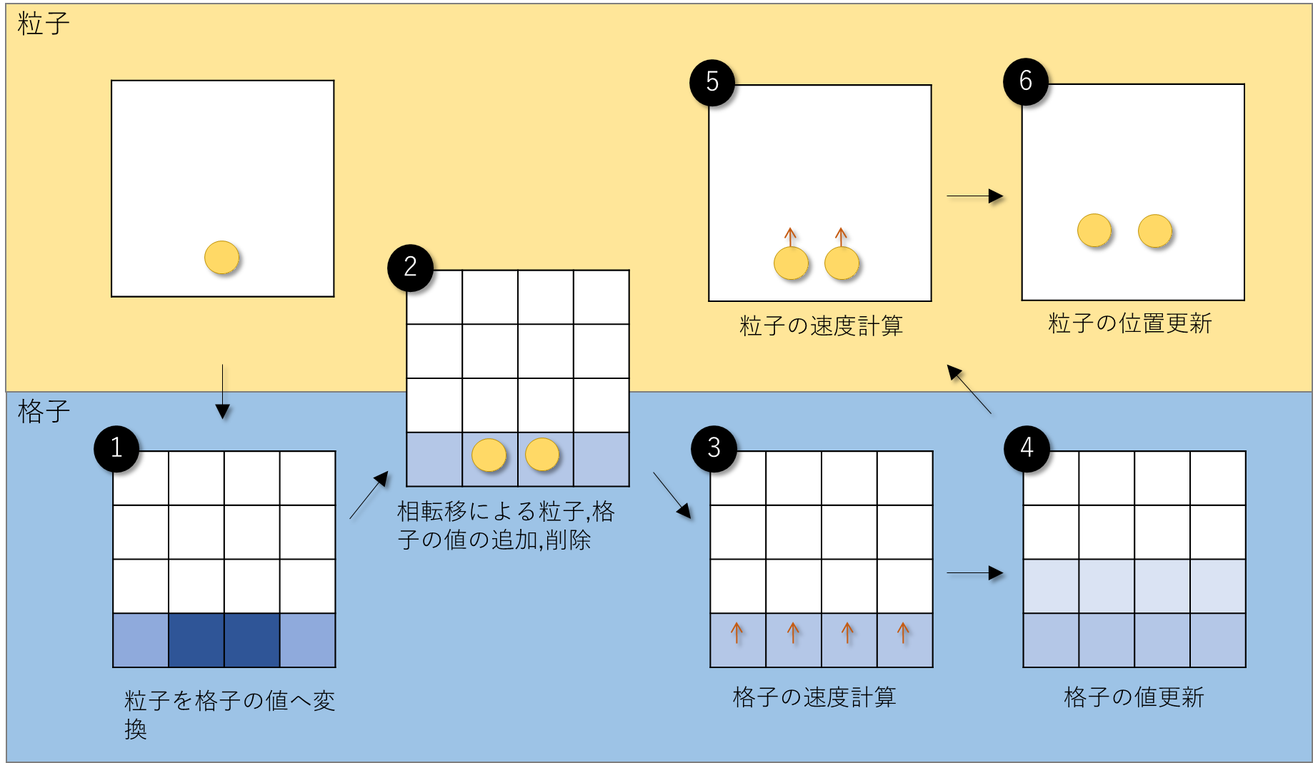
シミュレーションの流れ

Slide 16
相転移の処理
格子内で前述の相転移のモデルを利用して湯気の発生量を計算。
湯気の発生量に従って粒子の発生、消滅を行う。
発生した粒子は以下とする。
質量は一定として湯気の発生量分の粒子を生成。
位置は格子内のランダムな位置。
速度は格子の速度から粒子の位置の速度を線形補完を行う。

Slide 17

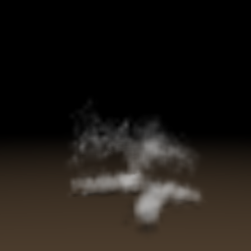
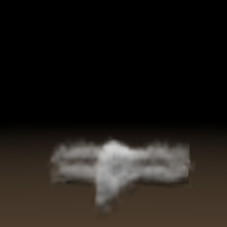
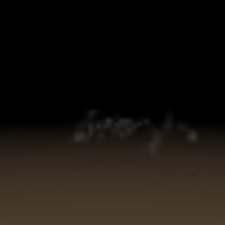
出力結果
20ステップ
40ステップ
60ステップ
90ステップ

Slide 18
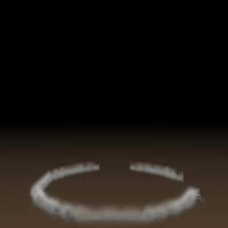
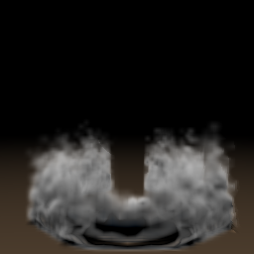
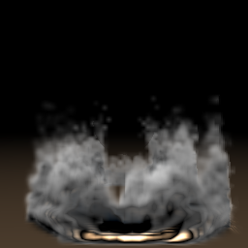
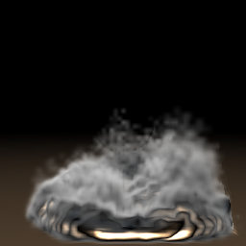
出力結果(発生源の温度12,環境温度10,ノイズなし)
10ステップ
20ステップ
30ステップ
40ステップ

Slide 19
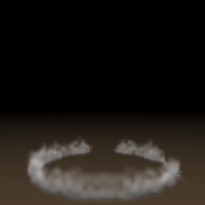
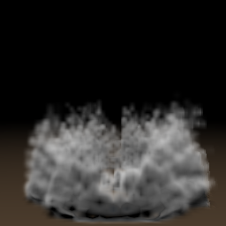
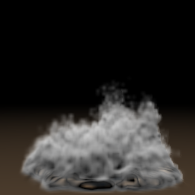
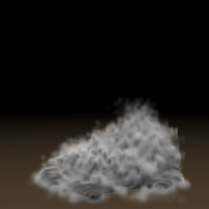
出力結果(発生源の温度15,環境温度10,ノイズなし)
10ステップ
20ステップ
30ステップ
40ステップ

Slide 20
パラメータの調整(課題)
現状、以下のように湯気の発生時に端へ「偏り」や底辺に「塊」ができる。

Slide 21
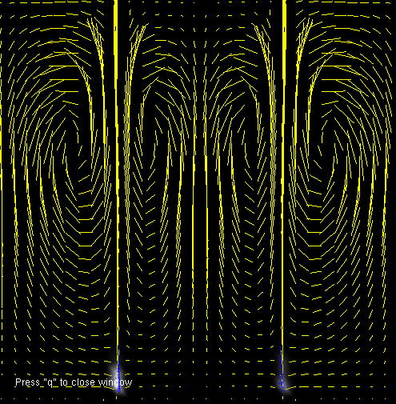
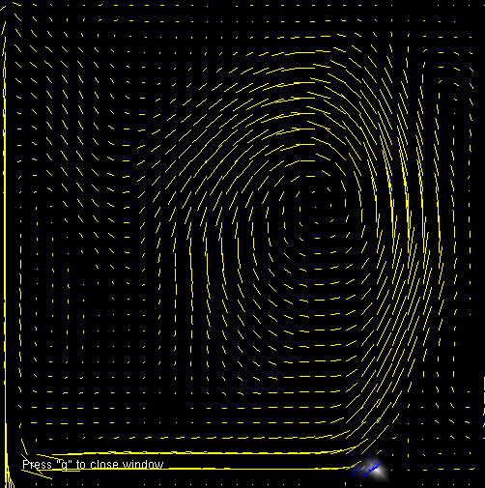
パラメータの調整(原因)
対流が発生しベナール・セルと呼ばれる大きな渦が発生するため

Slide 22
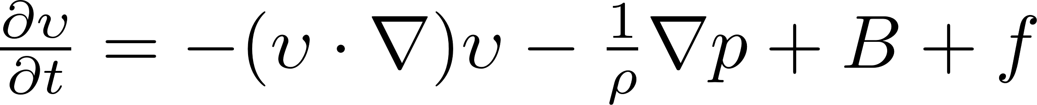
パラメータの調整(解決策)
オイラー方程式にもともと存在する流体の密度パラメータを追加して調整。

Slide 23
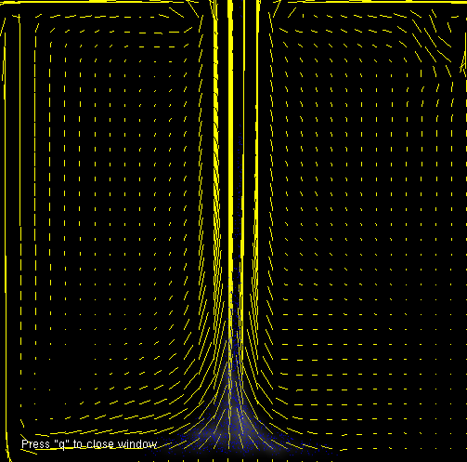
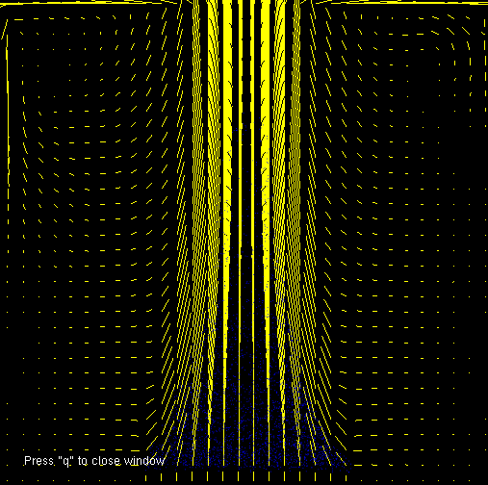
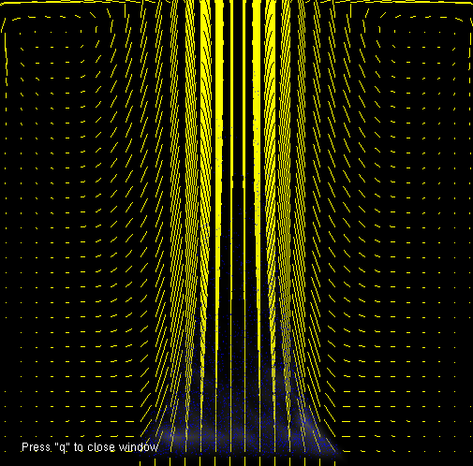
パラメータの調整(検証結果)
流体の密度を高くするとより安定的に流れが発生することを確認。
密度：1.5
密度：5
密度：10

Slide 24
まとめ
湯気の発生と消滅のプロセスからシミュレーションモデルを構築し, 格子法と粒子法を組み合わせることにより湯気の微細な動きを再現。 → そもそも湯気らしさ(評価基準)とはなにか。足りない要素はなにか。
パラメータにより湯気の発生度合の調整はある程度、可能であるが調整が困難。 →流体密度の調整により対応を行う(予定)
大量に粒子が発生した場合に計算時間が膨らむ。
→GPGPUの利用。
レンダリング手法の改善
→現時点では格子内の湯気の密度を計算後にボリュームレンダリングをしている
粒子自体のレンダリングを行うことで改善が見込まれる。

Slide 25
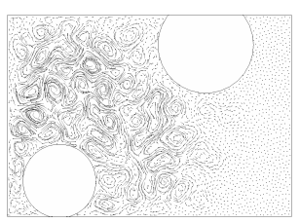
発展
今後の発展としてはノイズを用いることで乱流を再現し、さらに現実性を高める。
CurlNoiseを用いることで高速にパーティクルに対して乱流を再現できる。CurlNoiseはノイズをベクトル場として生成し、それに回転ベクトルをかけけることで実現。
[5]

Slide 26
QA
参考挿絵
[1] Fedkiw, R., Stam, J. and Jensen, H. W.: Visual Simulation of Smoke(2001) [2] Miyazaki, R., Dobashi, Y. and Nishita, T.: Simulation of Cumuliform Clouds Based on Computational Fluid Dynamics (2002)
[3] Nielsen, M. and sterby, O.: A Two-Continua Approach to Eulerian Simulation of Water Spray (2013)
[4] Mihalef, V., Metaxas, D. and Sussman, M.: Simulation of two-phase ow with sub-scale droplet and bubble effects(2009)
[5]R Bridson.,Curl-Noise for Procedual Fluid Flow

